Slide 1
Notes:
14.30u

Slide 2
Workshop:
GRIP KRIJGEN

Slide 3
Aangenaam!
Roland van Son
Trainer en coach bij
Bekensteyn training & coaching
Daarvoor: gewerkt met dak- en thuislozen
Specialiteit: gedrag, communicatie, coaching, teams
Mijn favoriete oneliner:
DE MENS ALS MIDDEL. PUNT.
Workshop ‘Grip Krijgen’ – PO-dagen 2022
7 oktober 2022 – Roland van Son - www.bekensteyn.nl

Slide 4
Programma vandaag
Grip krijgen: de eenden in het water
Veranderen van gedrag
Voorwaarden om samen verder te komen
Miscommunicatie en valkuilen [referentiekader en aanname]
Omgaan met weerstand
Motiveren en enthousiasmeren
Afsluiting workshop
Workshop ‘Grip Krijgen’ – PO-dagen 2022
7 oktober 2022 – Roland van Son - www.bekensteyn.nl

Slide 5
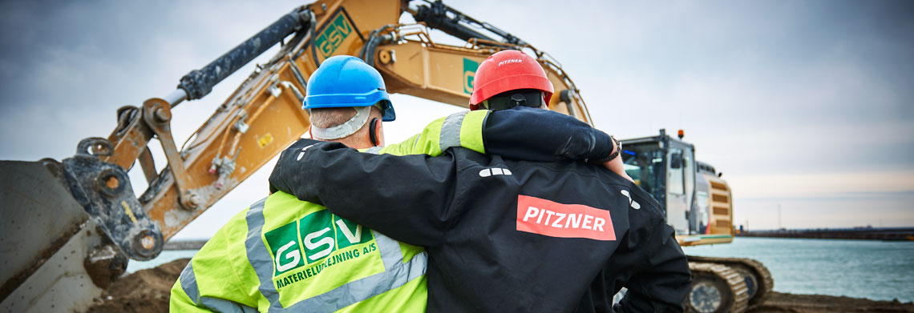
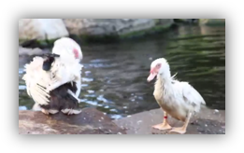
De training ‘Grip Krijgen’
Een workshop over begeleiding, bejegening,
miscommunicatie, weerstand en motivatie…
Hoe krijgen jullie de eenden in het water?…
Workshop ‘Grip Krijgen’ – PO-dagen 2022
7 oktober 2022 – Roland van Son - www.bekensteyn.nl

Slide 6
Mensen willen wel veranderen,
maar niet veranderd worden…

Slide 7
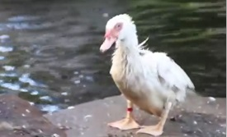
Gedragsverandering
Wat maakt veranderen van gedrag zo moeilijk?
Er is vaak al een gewoonte die werkt
- het valt niet mee die gewoonte te vervangen
We worden heel erg beïnvloed door onze omgeving
- als je omgeving stabiel blijft, is veranderen heel lastig
Mensen hebben een hekel aan verlies
- een beloning later, misschien, tegen het verlies van nu,
daarvan zegt ons brein: “Dat moeten we niet doen”…
Workshop ‘Grip Krijgen’ – PO-dagen 2022
7 oktober 2022 – Roland van Son - www.bekensteyn.nl

Slide 8
Willen
moet je ook maar kunnen…

Slide 9
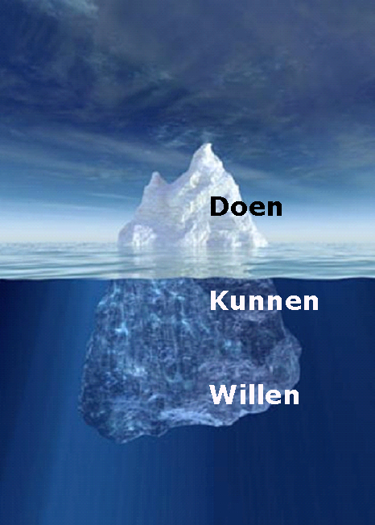
Motivatie
Wordt ontwikkeld op basis van
Doen
Zichtbaar gedrag
Kunnen
Vaardigheden/ervaring
Willen
Grondhouding
‘De IJsberg’
David McLelland [1917 – 1998]
Workshop ‘Grip Krijgen’ – PO-dagen 2022
7 oktober 2022 – Roland van Son - www.bekensteyn.nl

Slide 10
Alleen ga je sneller,
maar samen kom je verder…

Slide 11
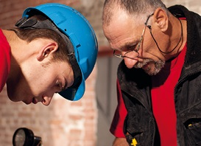
Begeleiding op de werkvloer
Drie belangrijke voorwaarden
om samen verder te komen:
1. De wil om te investeren
Aandacht
Tijd
Energie
Workshop ‘Grip Krijgen’ – PO-dagen 2022
7 oktober 2022 – Roland van Son - www.bekensteyn.nl

Slide 12
Begeleiding op de vloer
Drie belangrijke voorwaarden:
2. De juiste man op de juiste plaats
De juiste competenties
Intrinsieke motivatie
Affiniteit en empathisch vermogen
Workshop ‘Grip Krijgen’ – PO-dagen 2022
7 oktober 2022 – Roland van Son - www.bekensteyn.nl

Slide 13
Begeleiding op de vloer
Drie belangrijke voorwaarden:
3. Duidelijkheid = Veiligheid
Goede introductie
Duidelijke afspraken [denk aan waarden en normen]
Duidelijke doelen [liefst op korte termijn]
Duidelijke communicatie: [helder, concreet, uitvoerbaar!]
Workshop ‘Grip Krijgen’ – PO-dagen 2022
7 oktober 2022 – Roland van Son - www.bekensteyn.nl

Slide 14
Duidelijkheid = Veiligheid!

Slide 15
Miscommunicatie
Pas op voor valkuilen!

Slide 16
Referentiekader
Hoe kijk jij?
Wat ziet de ander?
Workshop ‘Grip Krijgen’ – PO-dagen 2022
7 oktober 2022 – Roland van Son - www.bekensteyn.nl

Slide 17
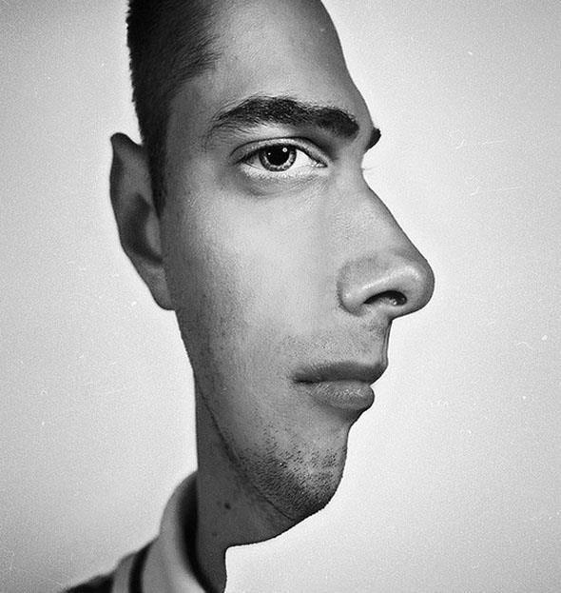
Referentiekader
Je maakt je eigen werkelijkheid:
Je ziet wat je wil zien!
- jullie nieuwe medewerker óók…
Workshop ‘Grip Krijgen’ – PO-dagen 2022
7 oktober 2022 – Roland van Son - www.bekensteyn.nl

Slide 18
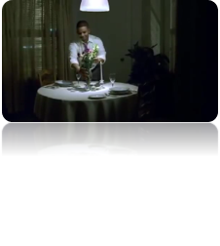
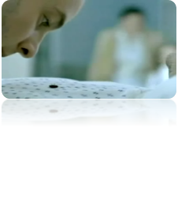
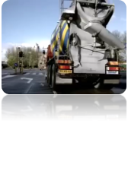
Een aanname
Meestal zet een aanname ons op het verkeerde been
Soms oordelen we te snel!
Workshop ‘Grip Krijgen’ – PO-dagen 2022
7 oktober 2022 – Roland van Son - www.bekensteyn.nl

Slide 20
Weerstand
Onbegrip en irritatie

Slide 21
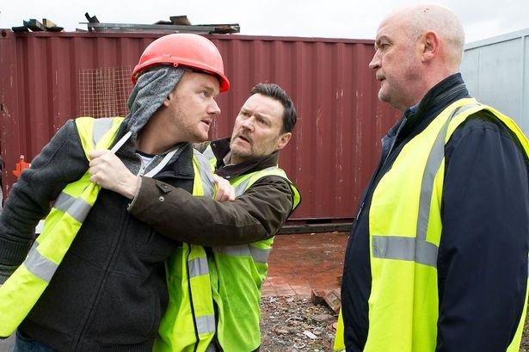
Weerstand als gevolg van…
Onzekerheid
Bedreigd voelen – loslaten structuur
Machteloosheid
Gebrek aan inzicht bij veranderingen – onduidelijk doel
Slecht voorbeeld
Geen consequenties – ik word er niet op beoordeeld
Onduidelijkheid [duidelijkheid = veiligheid!]

Slide 22
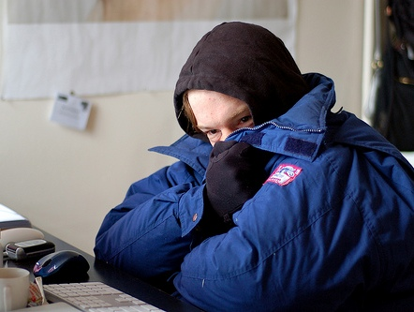
Tips bij weerstand
Benoemen [“Ik zie…”, “Ik merk…”]
Erkennen [erken dat er weerstand mag zijn]
Bevragen [stel oprecht interesse, vraag wat er precies speelt]
Vermijden [als de relatie of situatie eenmalig of niet van belang is]
Spreek kort en duidelijk, stel grenzen indien nodig
Judo
Workshop ‘Grip Krijgen’ – PO-dagen 2022
7 oktober 2022 – Roland van Son - www.bekensteyn.nl

Slide 23
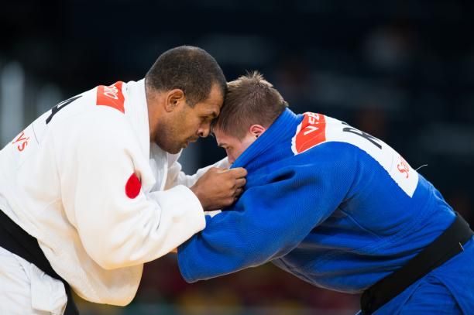
Tips bij weerstand
Een techniek kan zijn:
Judo: Meebewegen, overdrijven en kantelen
Geef de ander gelijk
Vergroot zijn bezwaren uit
Wees het eens
De ander haalt bakzeil
Workshop ‘Grip Krijgen’ – PO-dagen 2022
7 oktober 2022 – Roland van Son - www.bekensteyn.nl

Slide 24
Motivatie:
Betrekken is betrokken voelen…

Slide 25
Motiveren en enthousiasmeren
Signaleren, motiveren en enthousiasmeren
Zorg voor een individuele benadering
Toon oprechte interesse, wees nieuwsgierig
Communiceer vanuit een toegankelijke, open houding
Stimuleer groepsgevoel [geef ze het gevoel erbij te horen]
Bevorder gemeenschappelijkheid [gezamenlijke activiteiten]
Workshop ‘Grip Krijgen’ – PO-dagen 2022
7 oktober 2022 – Roland van Son - www.bekensteyn.nl

Slide 26
Motiveren en enthousiasmeren
Signaleren, motiveren en enthousiasmeren
Schep duidelijke verwachtingen en perspectieven
Zorg voor haalbare uitdagingen [overzichtelijke doelen]
Richt op behaalde resultaten en geef complimenten
Geef constructieve feedback [maar altijd opbouwend]
Laat jongeren ervaren dat ze groeien [benoem vorderingen]
Gun resultaat
7 oktober 2022 – Roland van Son - www.bekensteyn.nl

Slide 27
Motiveren en enthousiasmeren
Duw niet weg,
maar nodig uit…

